Slide 1
Base de programmation
BA1 Informatique
Johan Depréter – johan.depreter@heh.be

Slide 2
Quiz

Slide 3
Correction
Problème :
Comment savoir si le mot rentré est un palindrome
Entrée x – mot
Pré-condition – x est un mot
Sortie z – mot inversé
Post-condition – z = 1 / x

Slide 4
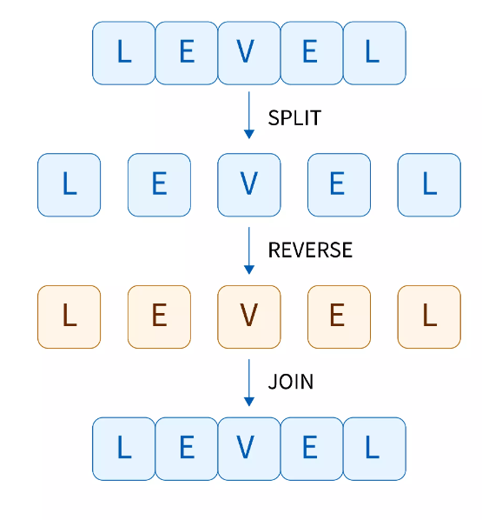
Correction

Slide 5
Correction
Problème :
Comment savoir si le mot rentré est un palindrome
Entrée x – mot
Pré-condition – x est un mot
Sortie z – Vrai ou faux
Post-condition – x = 1 / x

Slide 6
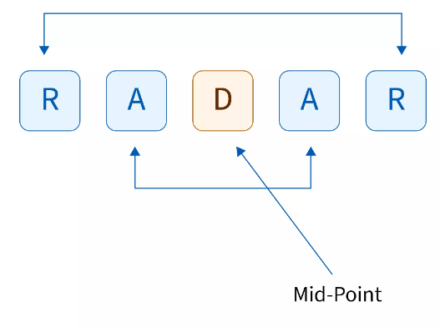
Correction

Slide 7
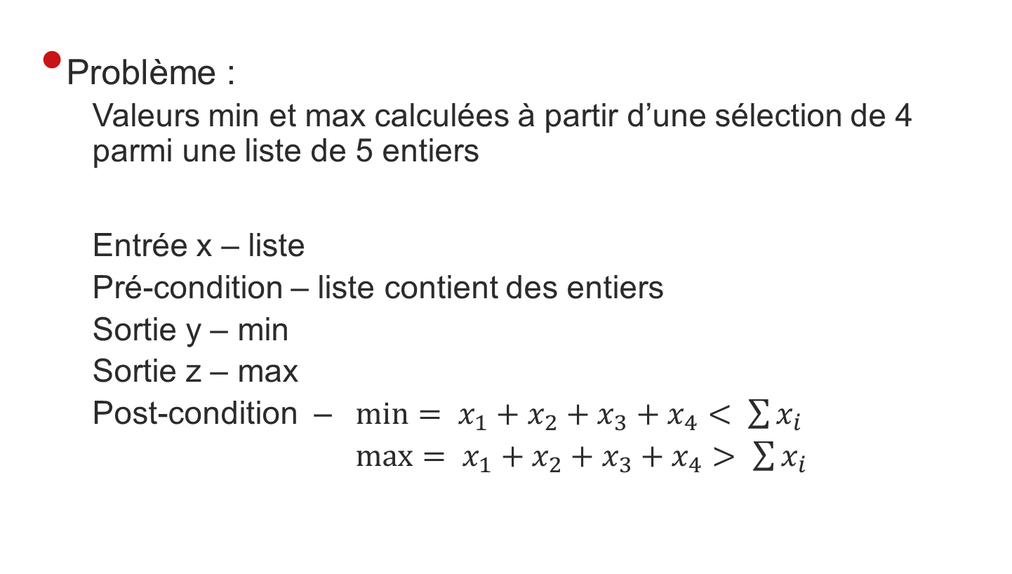
Correction
Problème :
Valeurs min et max calculées à partir d’une sélection de 4 parmi une liste de 5 entiers
Entrée x – liste
Pré-condition – liste contient des entiers
Sortie y – min
Sortie z – max
Post-condition – $\min{= x_{1}+x_{2}+x_{3}+x_{4}< \sum{x_{i}}}$
$\max{= x_{1}+x_{2}+x_{3}+x_{4}> \sum{x_{i}}}$

Slide 8
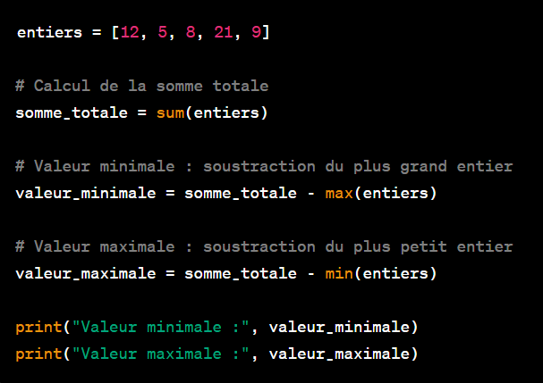
Correction

Slide 9
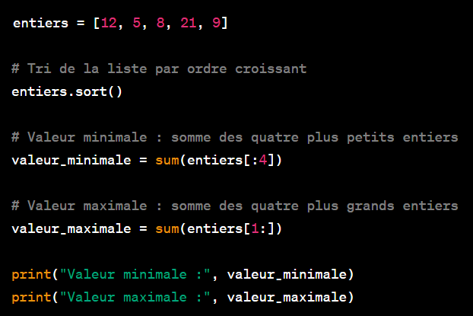
Correction

Slide 10
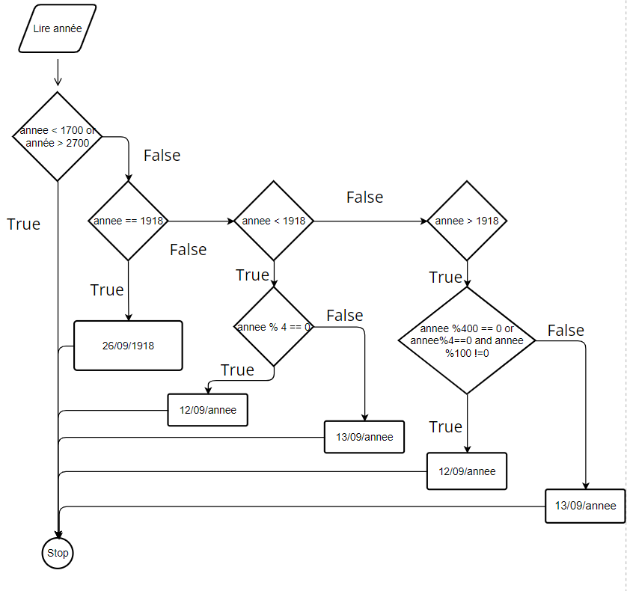
Correction

Slide 11
Tours de Hanoï
Problème :
On a 7 disques de diamètres différents qui forment une tour. On souhaite déplacer ces disques vers une nouvelle tour en suivant les règles suivantes :
On ne peut pas déplacer plus d’un disque à la fois
On ne peut placer un disque que sur un disque plus grand (ou sur un emplacement vide)
Trouver comment résoudre ce problème avec le moins de déplacement possible, et en utilisant une tour intermédiaire.

Slide 12
Tours de Hanoï
Rédiger les spécifications de la classe du problème
Formaliser le problème

Slide 13
Les fonctions
Chapitre 5

Slide 14
Utilité
Répétition de fonctionnalités
Modularité
Evolutivité

Slide 15
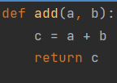

Notions de base
Paramètres
Variables locales
Fonctions / Procédures
Appels de fonctions

Slide 16
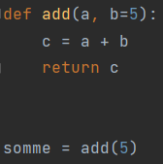
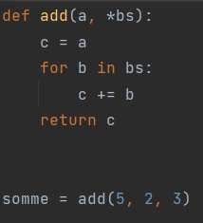
Paramètres
Les paramètres obligatoires
Les paramètres par défaut
Les paramètres par mot-clé
Les paramètres de taille variable

Slide 17
Notions importantes
Indépendance entre le programme et la fonction
Transmission par valeur ou par référence
Concordance des types

Slide 18
La récursivité
La récursivité est une démarche qui fait référence à l’objet même de la démarche pendant son processus
Exemples :
Le calcul d’une factorielle
La suite de fibonacci

Slide 19
Problème des lapins
Le problème posé est le suivant :
« Quelqu’un a déposé un couple de lapins dans un certain
lieu, clos de toutes parts, pour savoir combien de couples
seraient issus de cette paire en une année, car il est dans
leur nature de générer un autre couple en un seul mois, et
qu’ils enfantent dans le second mois après leur naissance. »

Slide 20
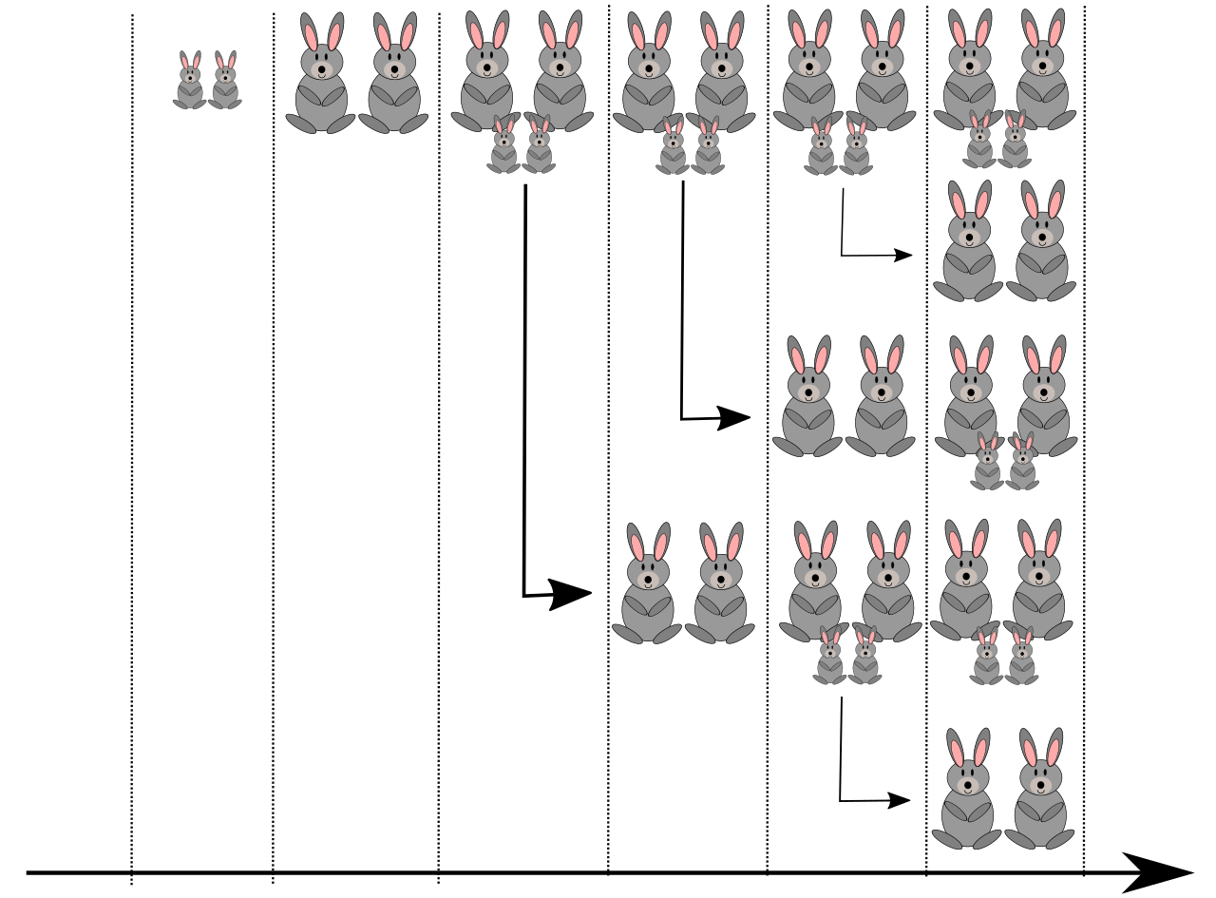
Problème des lapins

Slide 21
Problème des lapins
Formulation de la classe du problème :
En sachant qu’un couple de lapins génère un nouveau couple de lapin chaque mois à partir de leur 2ème mois d’existence, après x mois combien aurais-je de couple de lapins ?
Spécifications du problème :
Entrée a : nombre de mois
Pré-condition : a réel positif
Sortie m : nombre de couples de lapins
Post-condition : ?

Slide 22
Suite de Fibonacci
Cas général :
Un élément est égal à la somme des deux éléments qui le précèdent
Cas de base :
L’élément 0 vaut 0 et l’élément 1 vaut 1
0 | 1 | 2 | 3 | 4 | 5 | 6 | 7 | 8
0 | 1 | 1 | 2 | 3 | 5 | 8 | 13 | 21

Slide 23
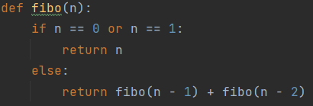
Suite de Fibonacci

Slide 24
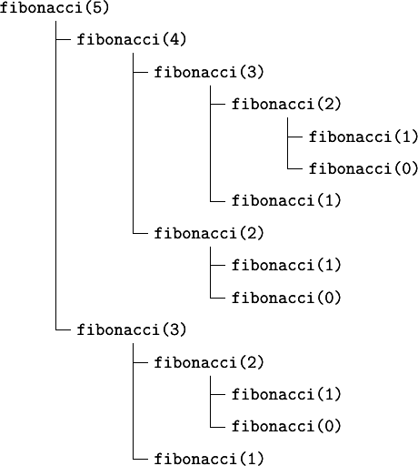
Contexte d’exécution
Pile d’exécution

